Slide 1


Slide 2

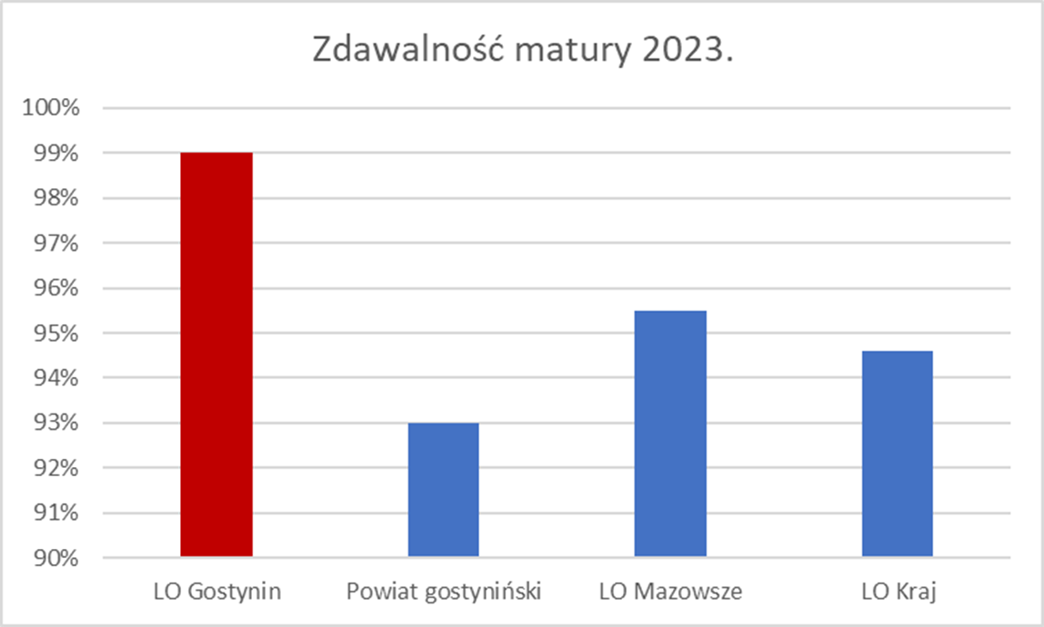

Slide 4
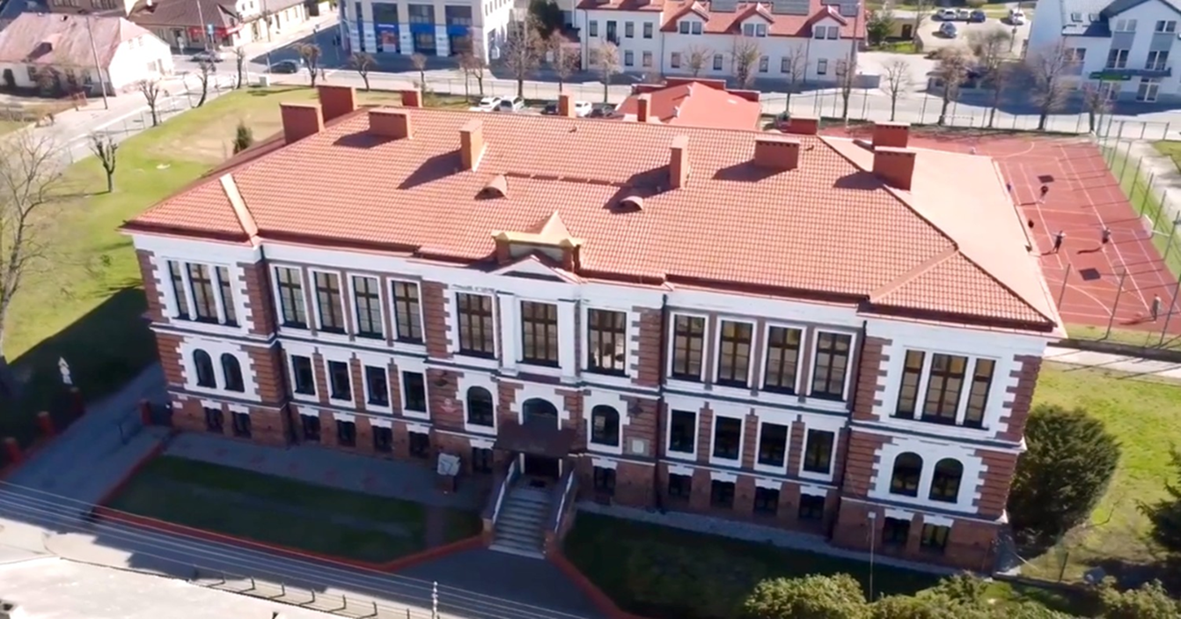

Slide 5

SZKOŁA Z HISTORIĄ
Nasza szkoła już od 117 lat kształci młodzież z Gostynina i okolic!
1907 - pierwsze zajęcia szkolne w obecnym budynku
1918 - nadanie szkole imienia Tadeusza Kościuszki
1939 - szkoła zostaje przekształcona w szpital polowy dla niemieckich żołnierzy
1945 - wznowienie zajęć szkolnych
2016 – szkoła przyjmuje nazwę Liceum Ogólnokształcące z Oddziałami Dwujęzycznymi im. Tadeusza Kościuszki

Slide 6
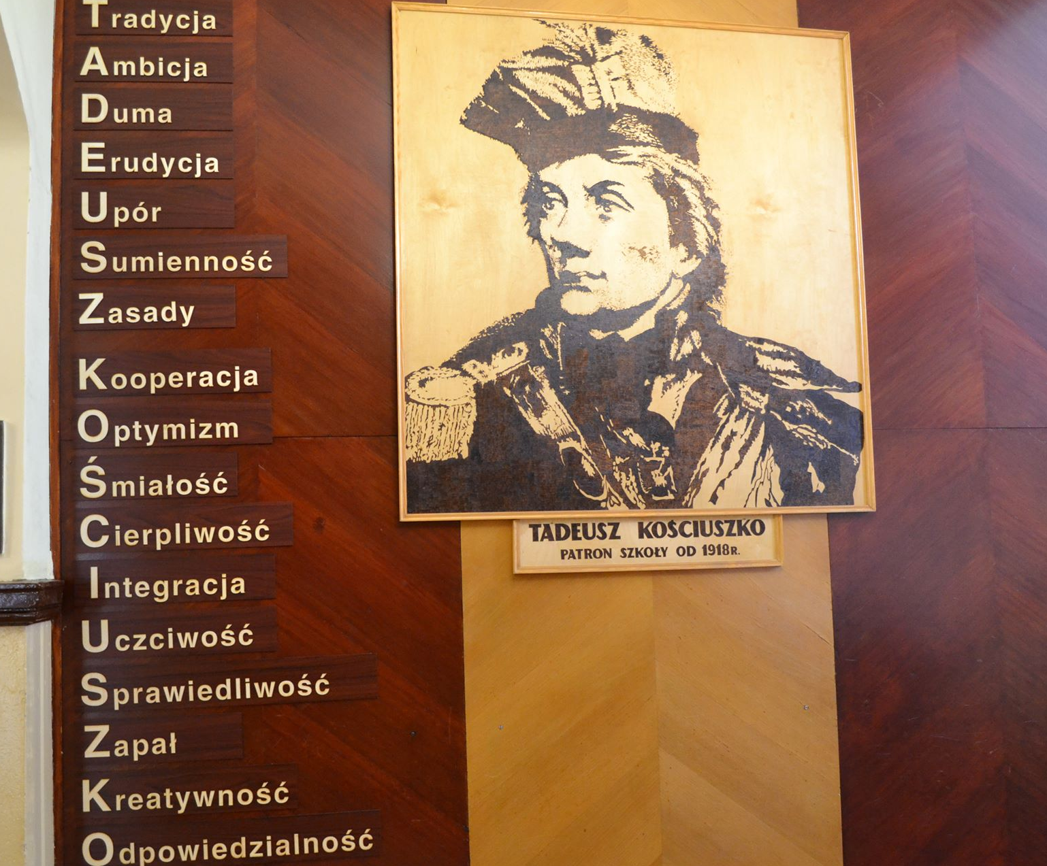

Slide 7

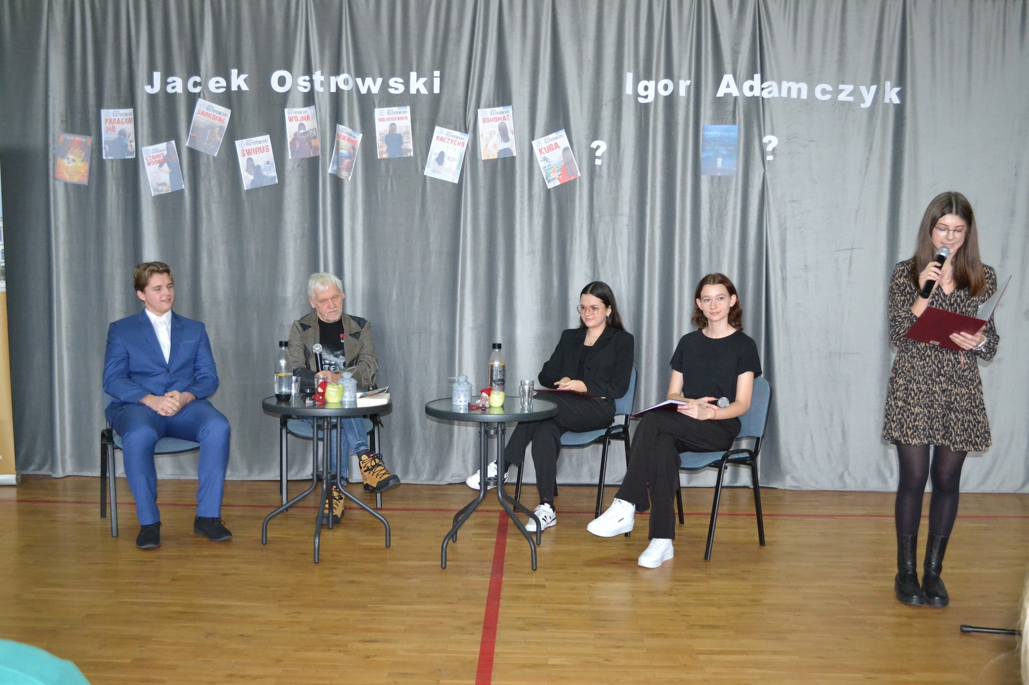
NAJWAŻNIEJSZE WYDARZENIA:
CYKLE TEMATYCZNE:
MISTRZOWIE
Pisarz Jacek Ostrowski
oraz nasz maturzysta,
rozpoczynający karierę pisarską – Igor Adamczyk

Slide 8
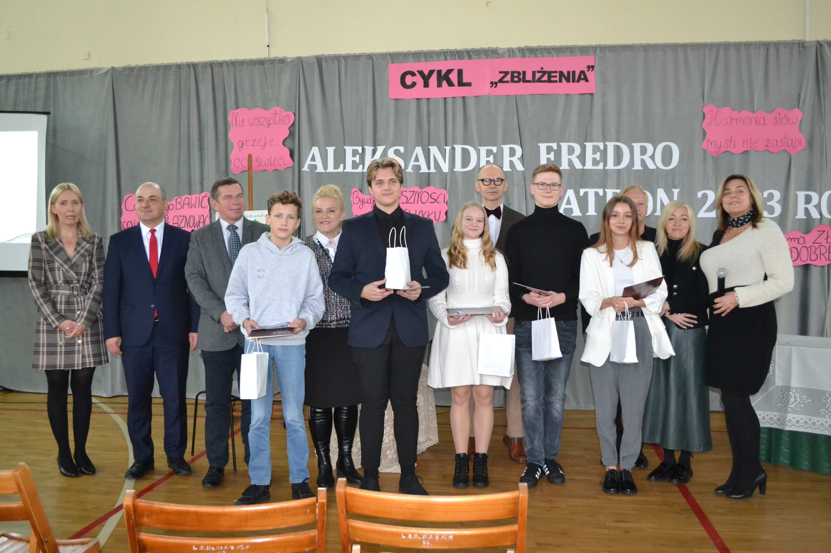
NAJWAŻNIEJSZE WYDARZENIA:
CYKLE TEMATYCZNE:
ZBLIŻENIA
Spotkanie
z prof. Wiesławem Rzońcą

Slide 9
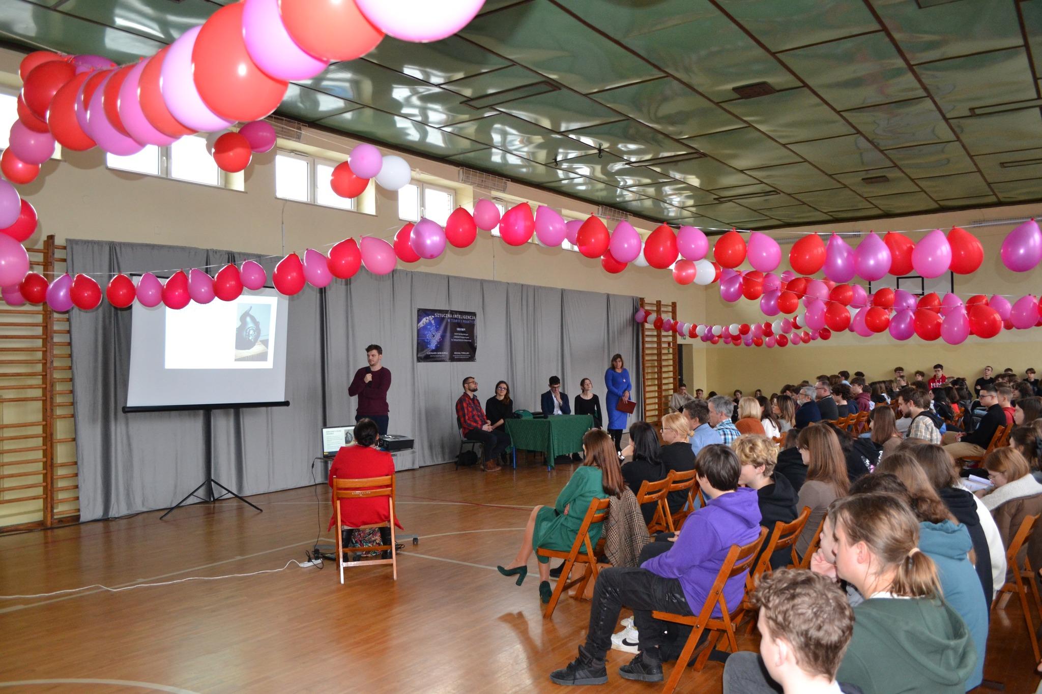
NAJWAŻNIEJSZE WYDARZENIA:
CYKLE TEMATYCZNE:
SZTUCZNA
INTELIGENCJA
Michał Tyrolski - badacz sztucznej
inteligencji na wydziale Matematyki,
Informatyki i Mechaniki Uniwersytetu Warszawskiego - absolwent Liceum oraz Agata Jezierska i Tomasz Topczewski - pracownicy Muzeum Mazowieckiego w Płocku.

Slide 10
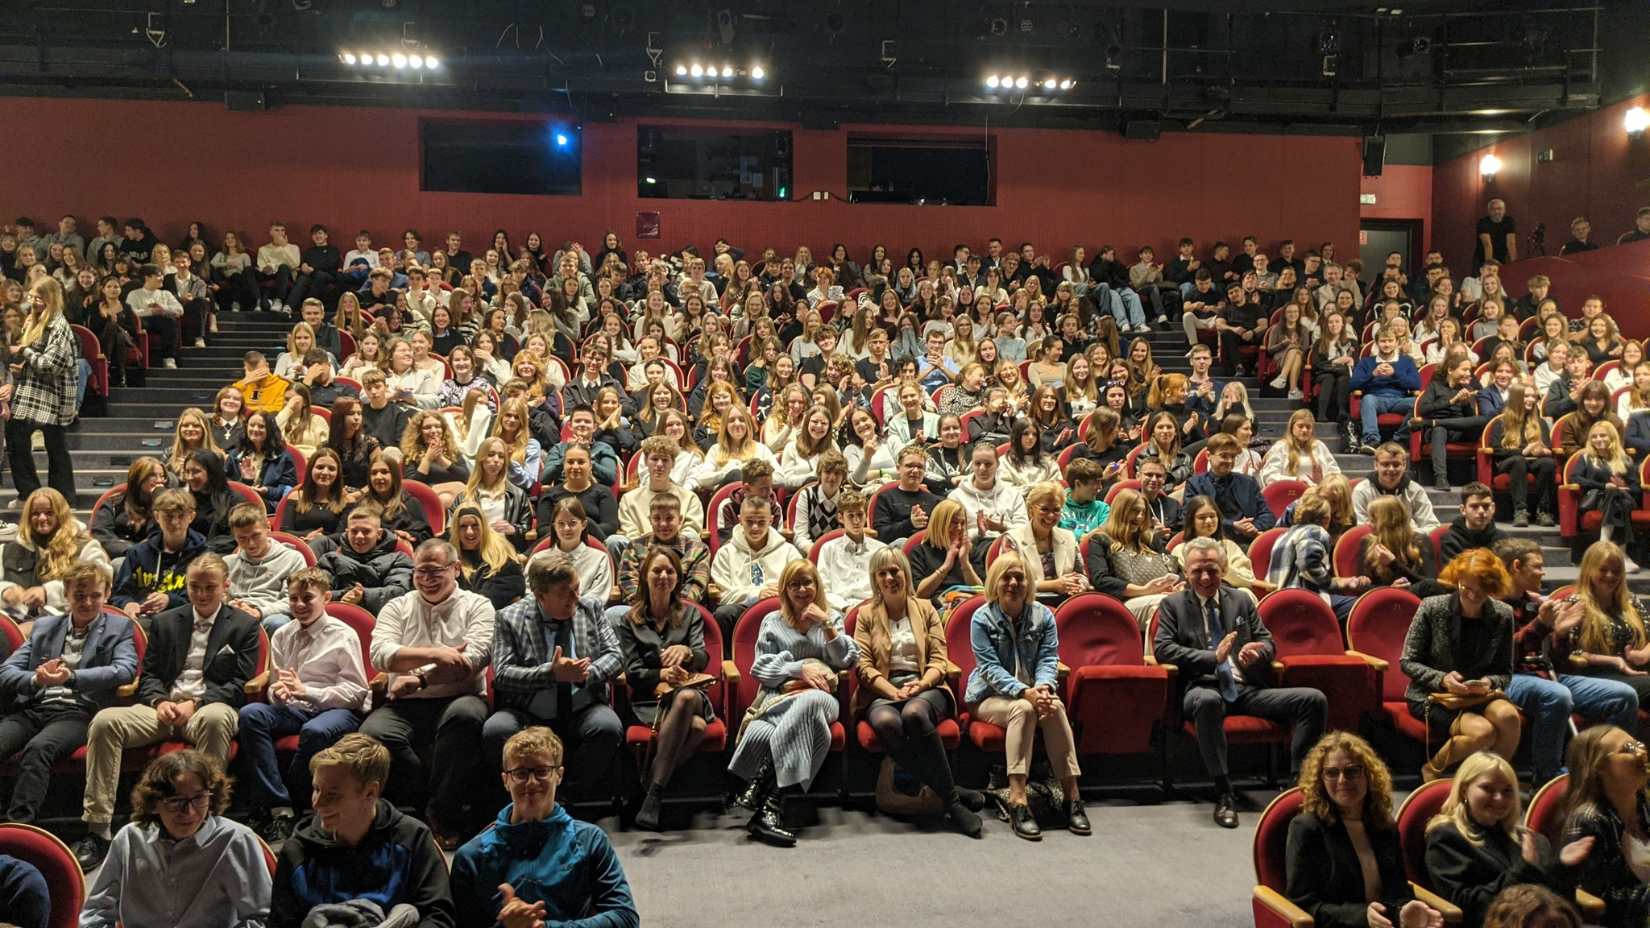
NAJWAŻNIEJSZE WYDARZENIA:
ROK A. FREDRY
W TEATRZE
„DAMY I HUZARY” w reż. A. Szustera
Po przedstawieniu odbyło się
spotkanie z dyrektorem Markiem Mokrowieckim,
który przedstawił historię Teatru Dramatycznego w Płocku

Slide 11
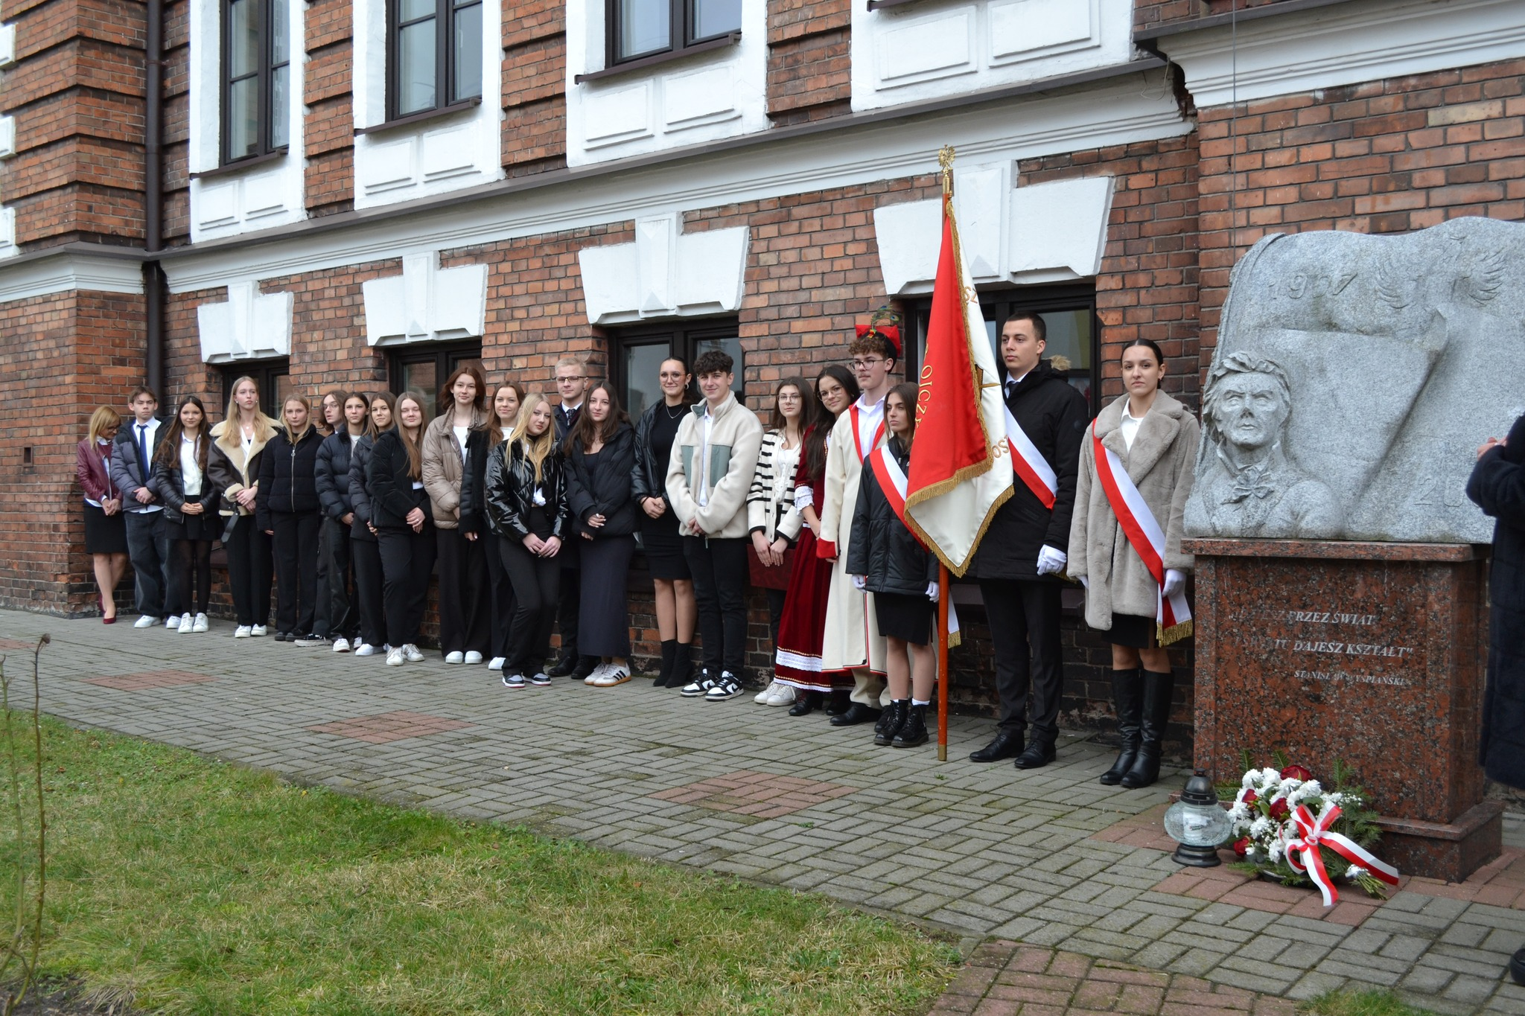
NAJWAŻNIEJSZE WYDARZENIA:
DBAMY
O TRADYCJĘ
I PIELĘGNUJEMY
PATRIOTYZM
Dzień Patrona Szkoły

Slide 12
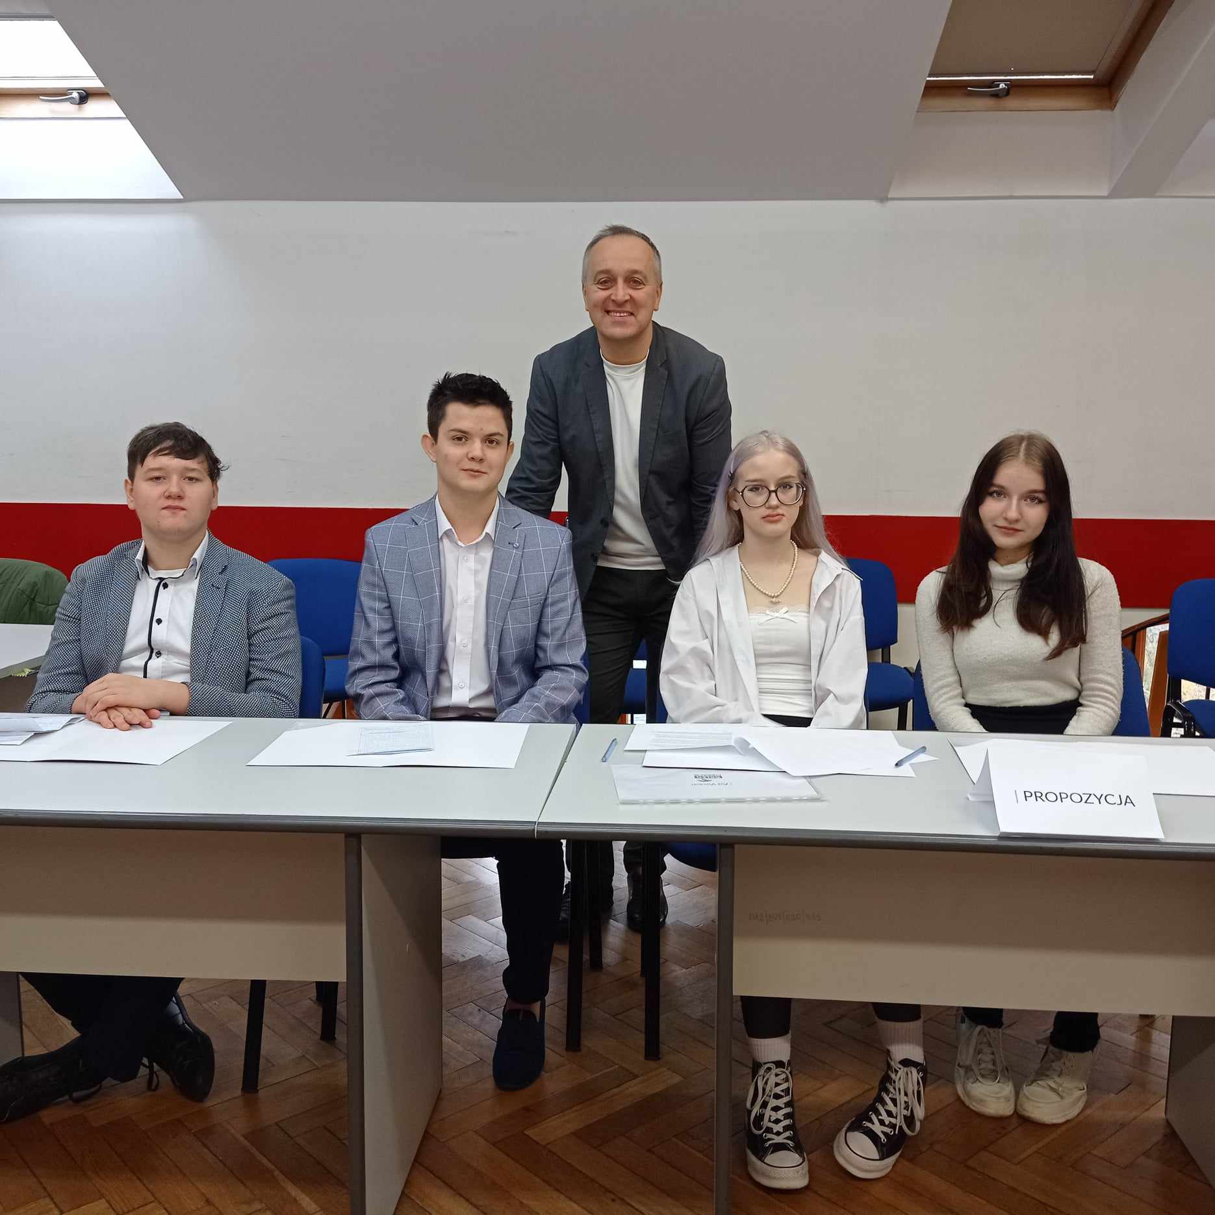
NAJWAŻNIEJSZE WYDARZENIA:
DEBATY
OKSFORDZKIE
Debata oksfordzka to szczególny, sformalizowany typ dyskusji
dwóch drużyn – propozycji i opozycji –
nad postawioną tezą.
W debacie oksfordzkiej drużyny są czteroosobowe. Propozycja broni tezy debaty, opozycja stara się ją obalić.

Slide 13
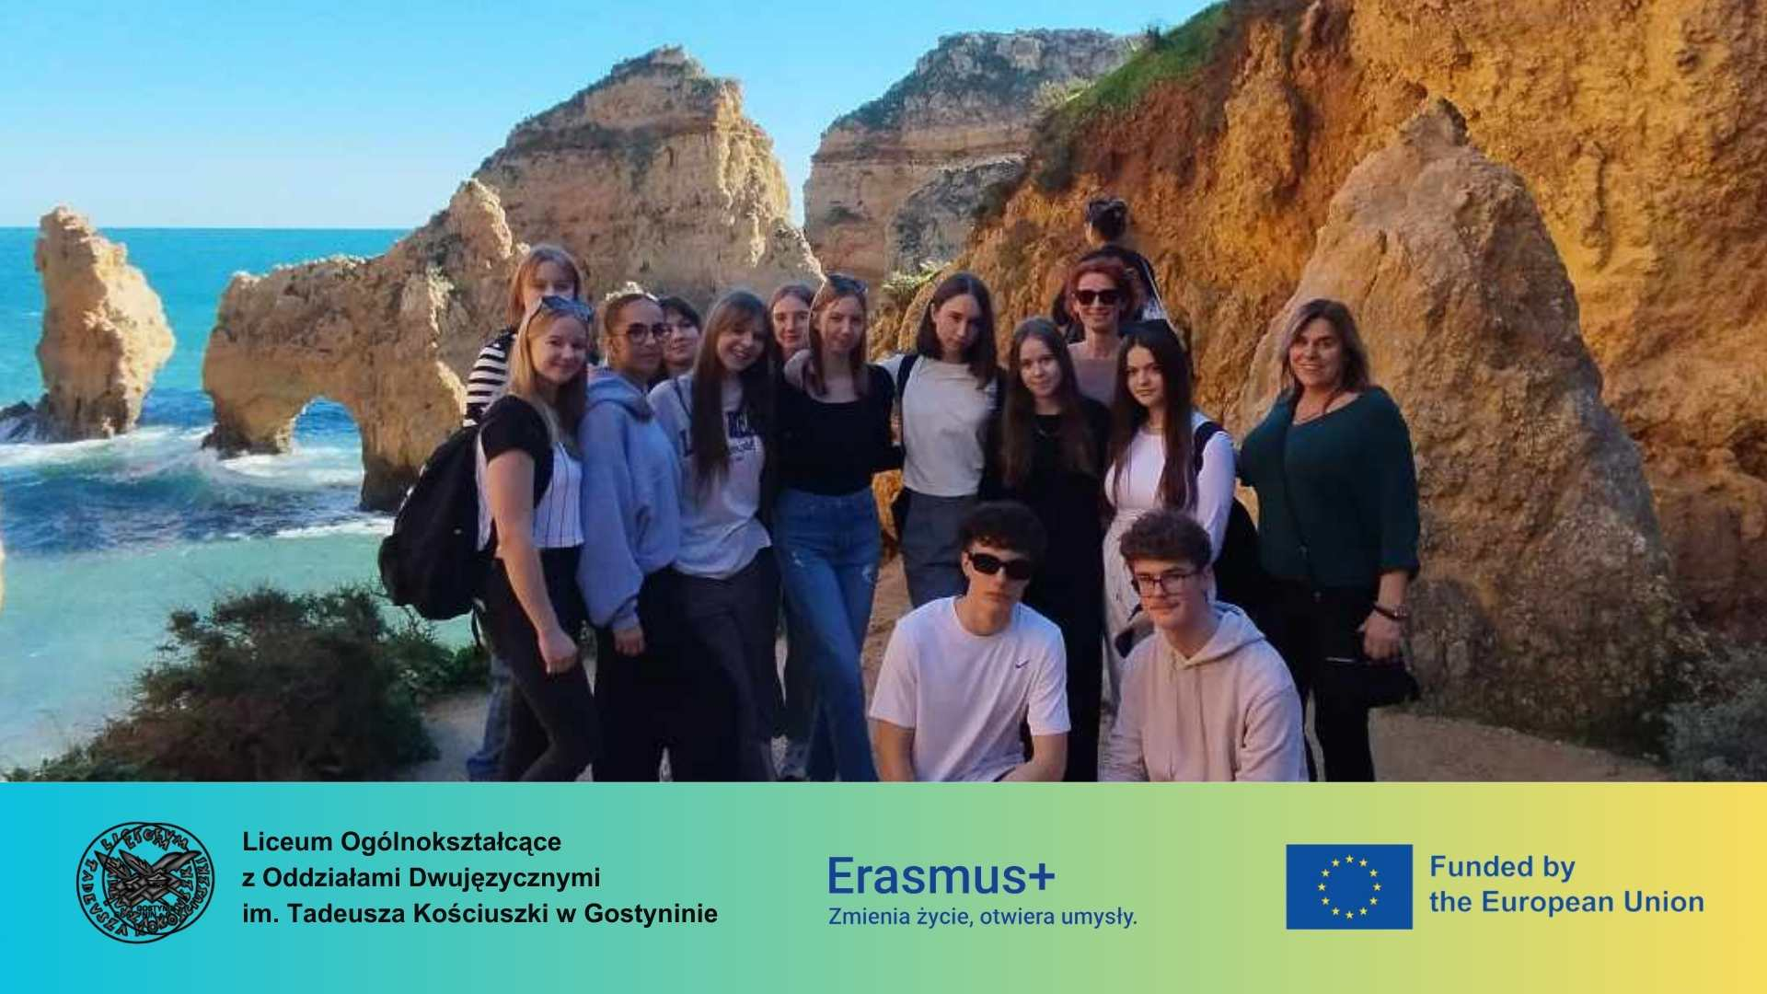
NAJWAŻNIEJSZE WYDARZENIA:
ERASMUS+
W tym roku uczniowie gościli w szkole Escola Secudaria Tomas Cabreira
w Faro w Portugalii, gdzie poznawali metody nauczania i uczenia się przedmiotów ścisłych.

Slide 14
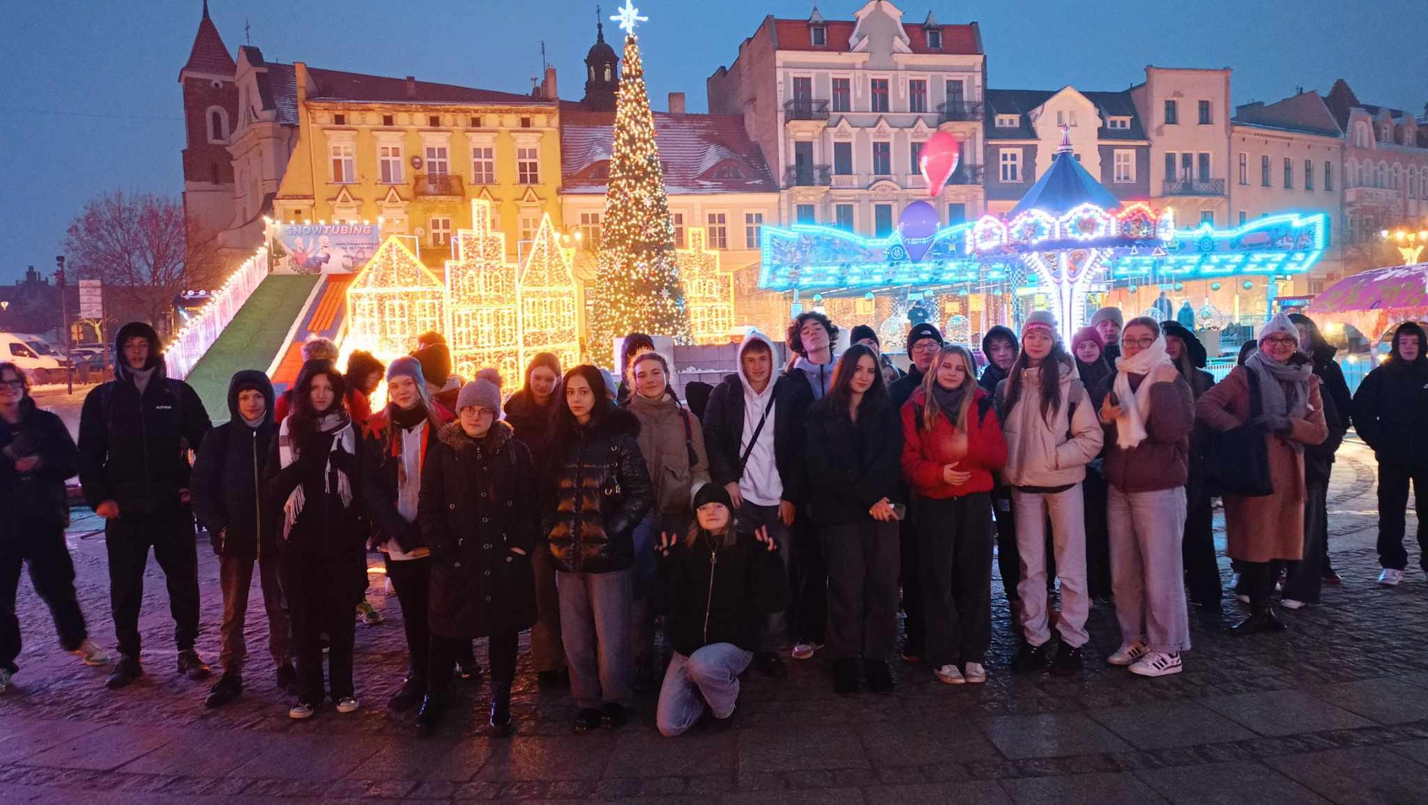
NAJWAŻNIEJSZE WYDARZENIA:
WYCIECZKI
Wyjazdy na wycieczki krajowe oraz zagraniczne.

Slide 15
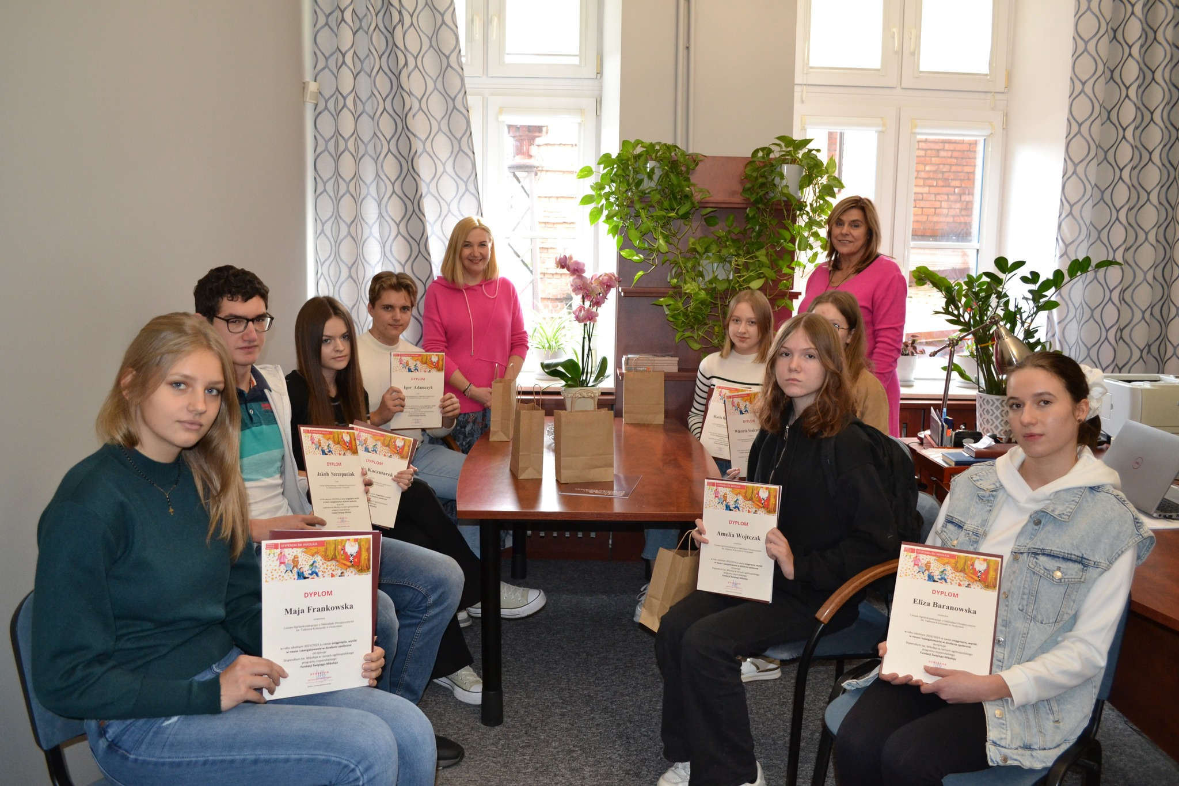
NAJWAŻNIEJSZE WYDARZENIA:
STYPENDIA
FUNDACJI ŚW. MIKOŁAJA

Slide 16
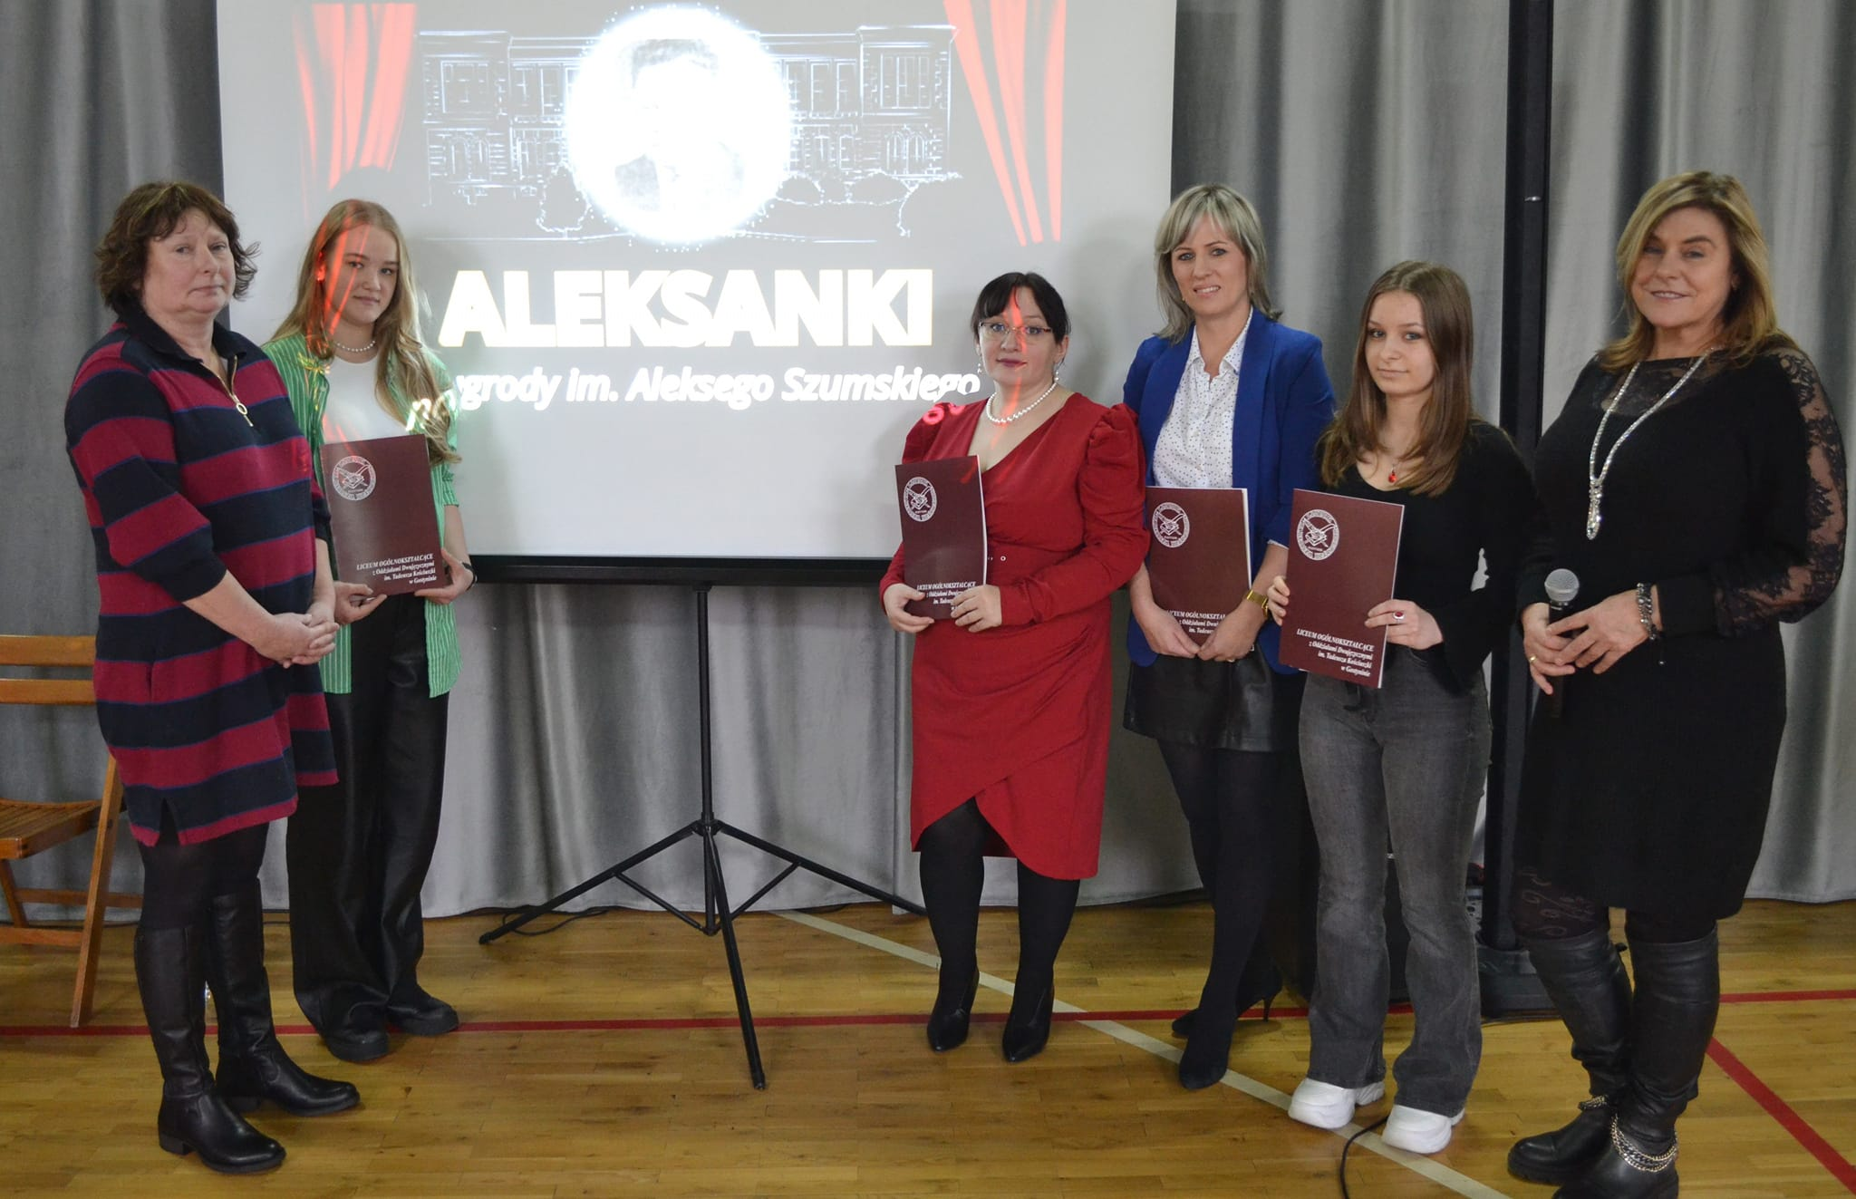
NAJWAŻNIEJSZE WYDARZENIA:
ALEKSANKI
STYPENDIA DLA UCZNIÓW I NAGRODY DLA NAUCZYCIELI

Slide 17
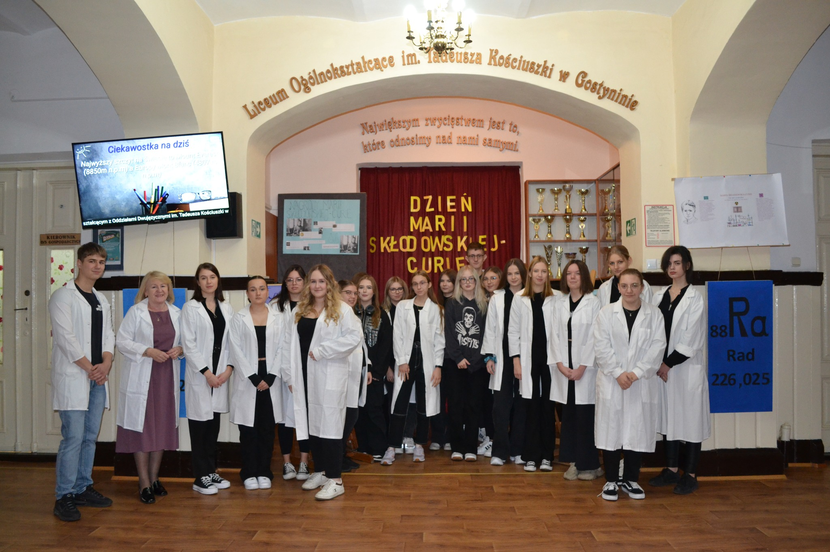
NAJWAŻNIEJSZE WYDARZENIA:
DNI TEMATYCZNE
DZIEŃ MARII SKŁODOWSKIEJ - CURIE

Slide 18
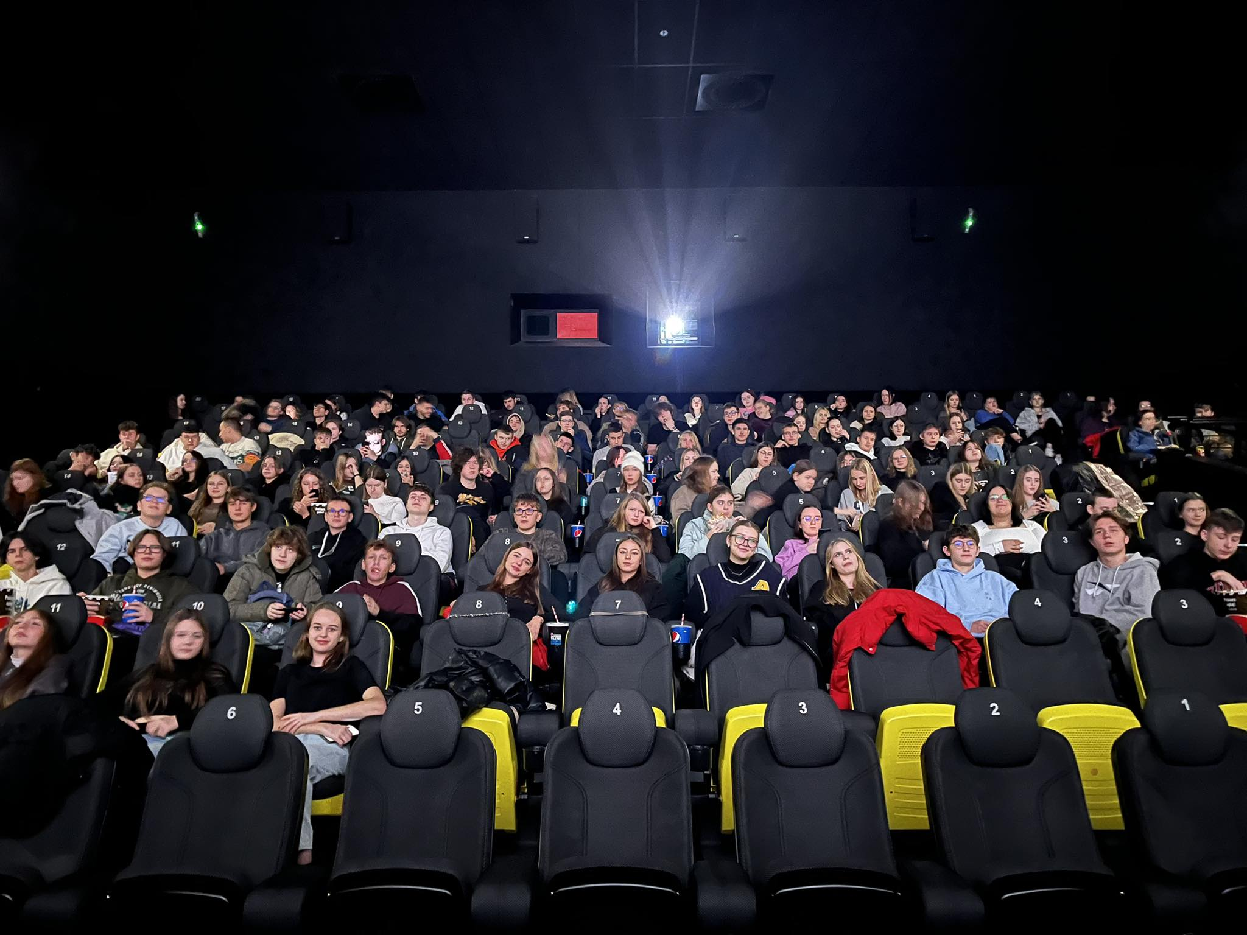
NAJWAŻNIEJSZE WYDARZENIA:
LEKCJE W KINIE
EKRANIZACJA „CHŁOPÓW”

Slide 19
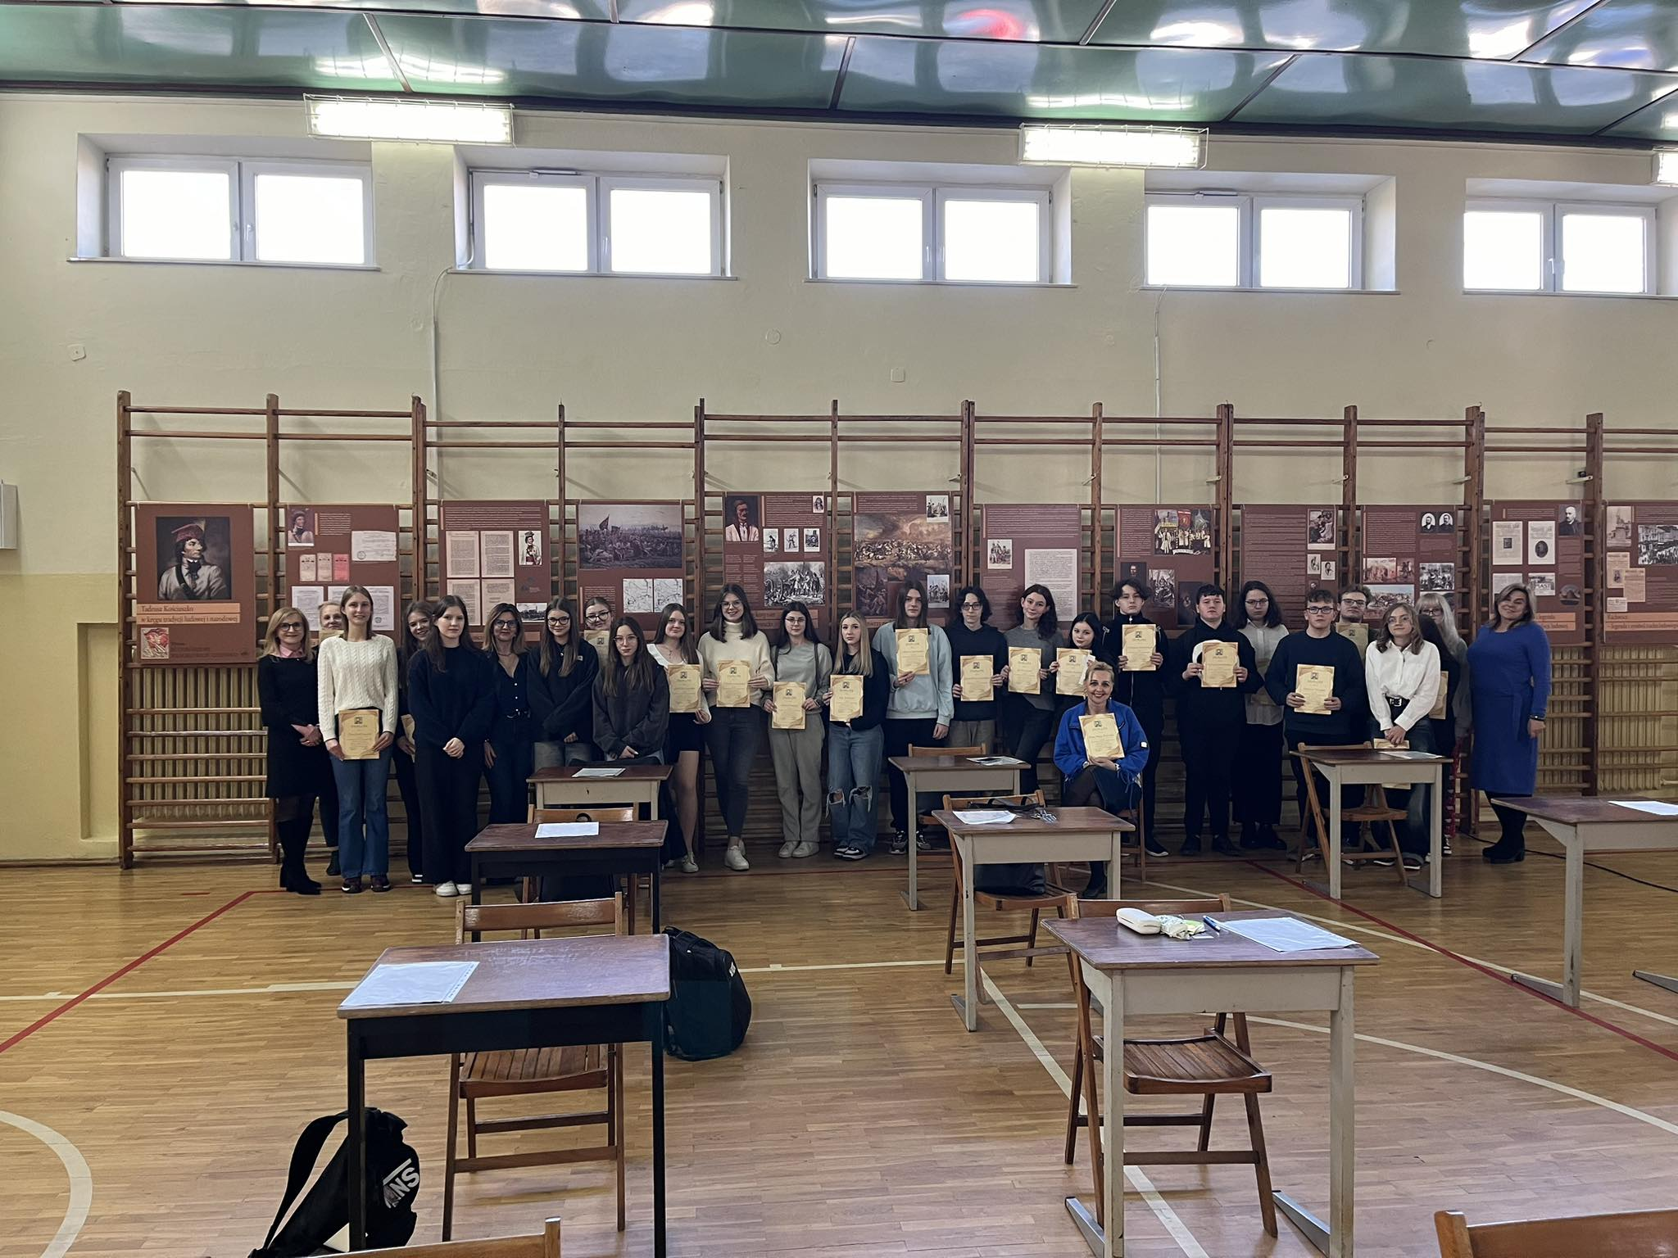
NAJWAŻNIEJSZE WYDARZENIA:
KONKURSY
DYKTANDO TADEUSZA KOŚCIUSZKI

Slide 20
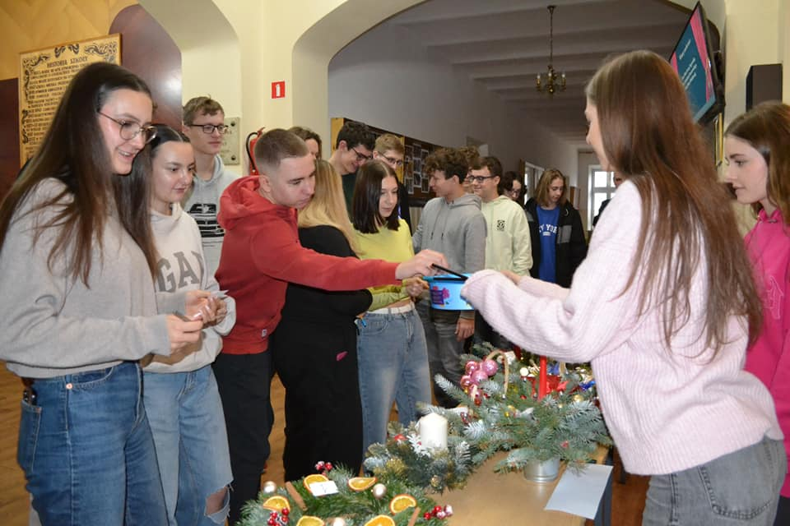
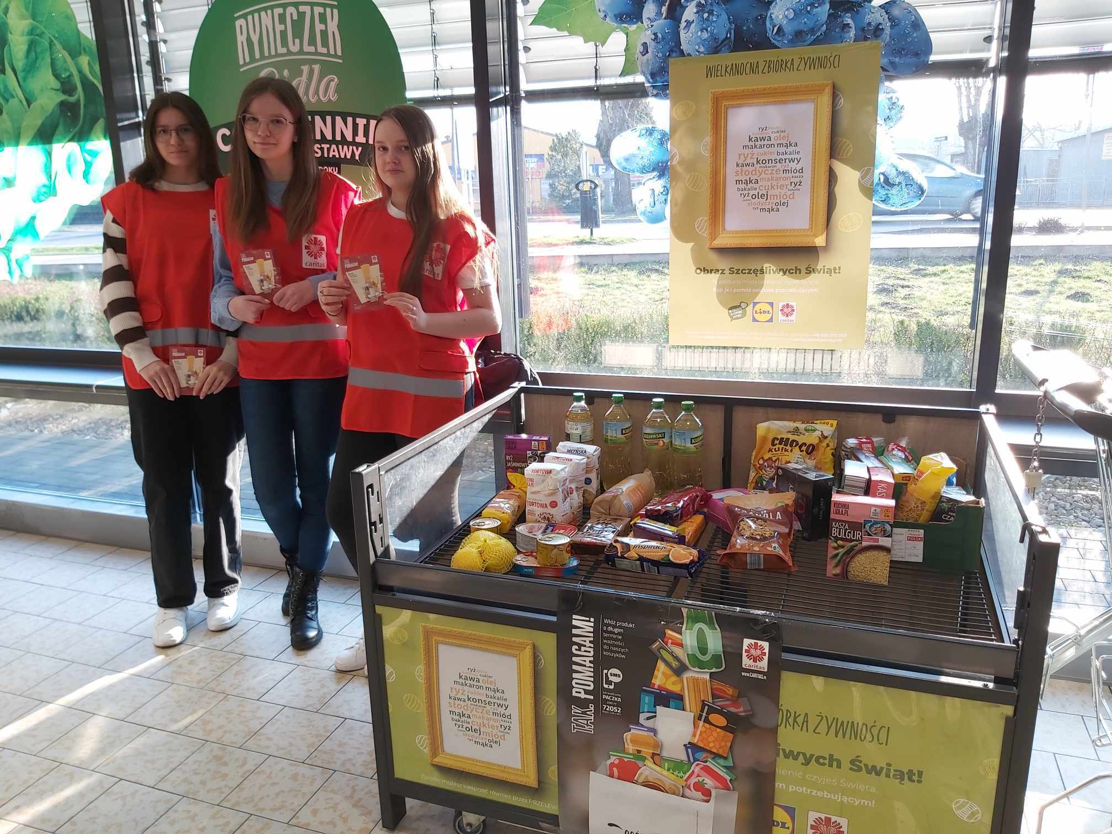
NAJWAŻNIEJSZE WYDARZENIA:
WOLONTARIAT
WOŚP, ZBIÓRKI DLA ANIMAL G(H)OST, CARITAS

Slide 21
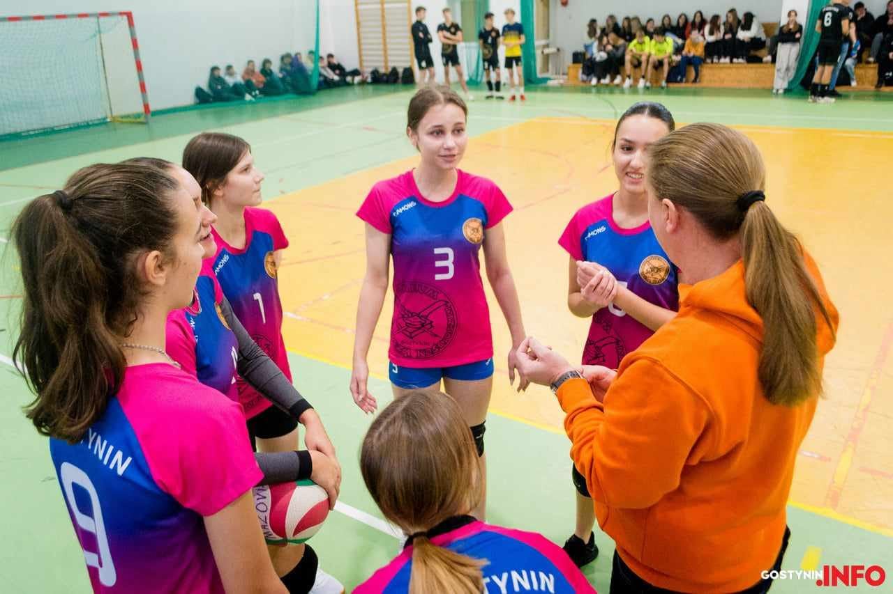
NAJWAŻNIEJSZE WYDARZENIA:
SPORT
OSIĄGNIĘCIA W ROZGRYWKACH SPORTOWYCH

Slide 22
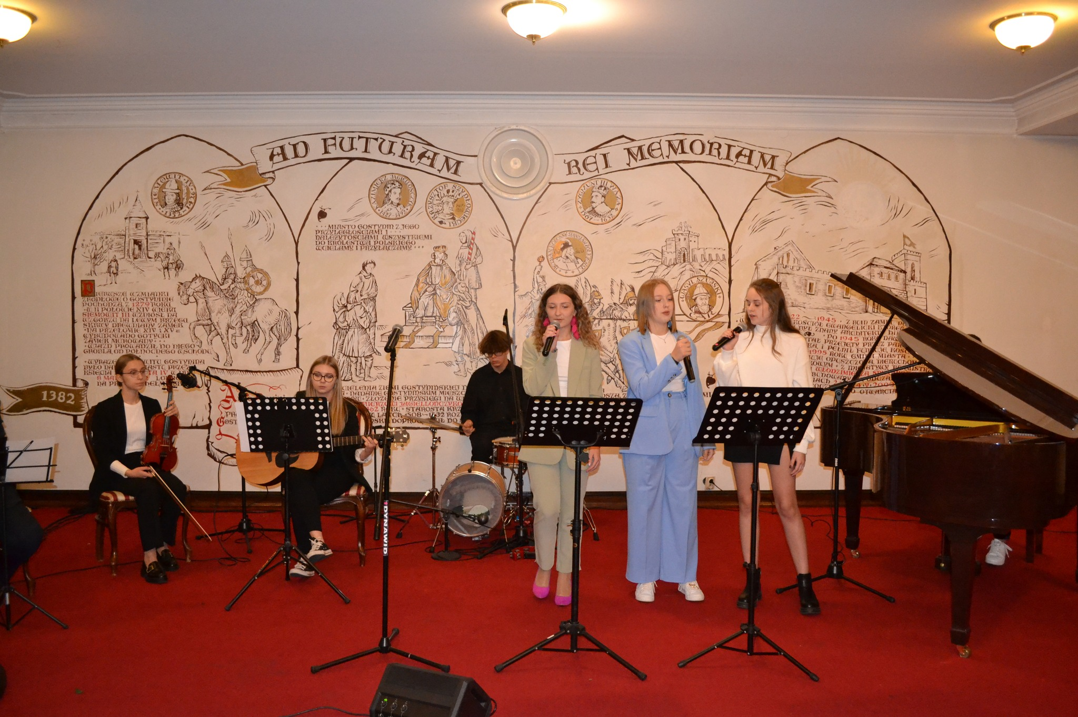
NAJWAŻNIEJSZE WYDARZENIA:
MUZYKA
SZKOLNY ZESPÓŁ CANTO

Slide 23
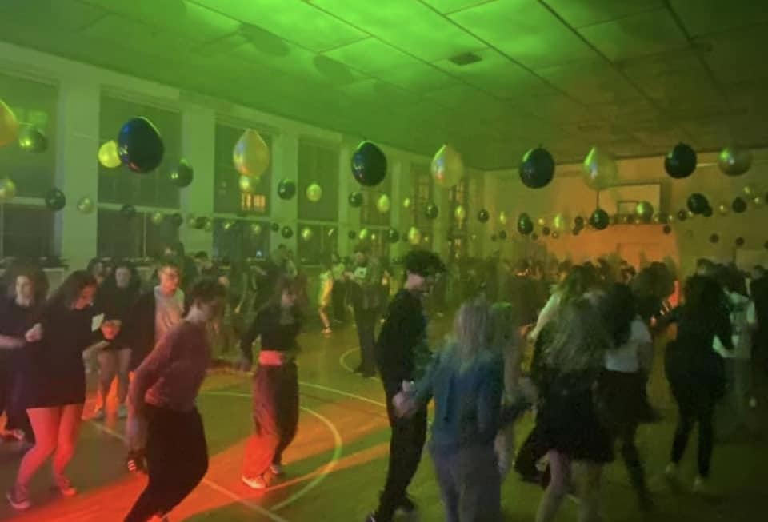
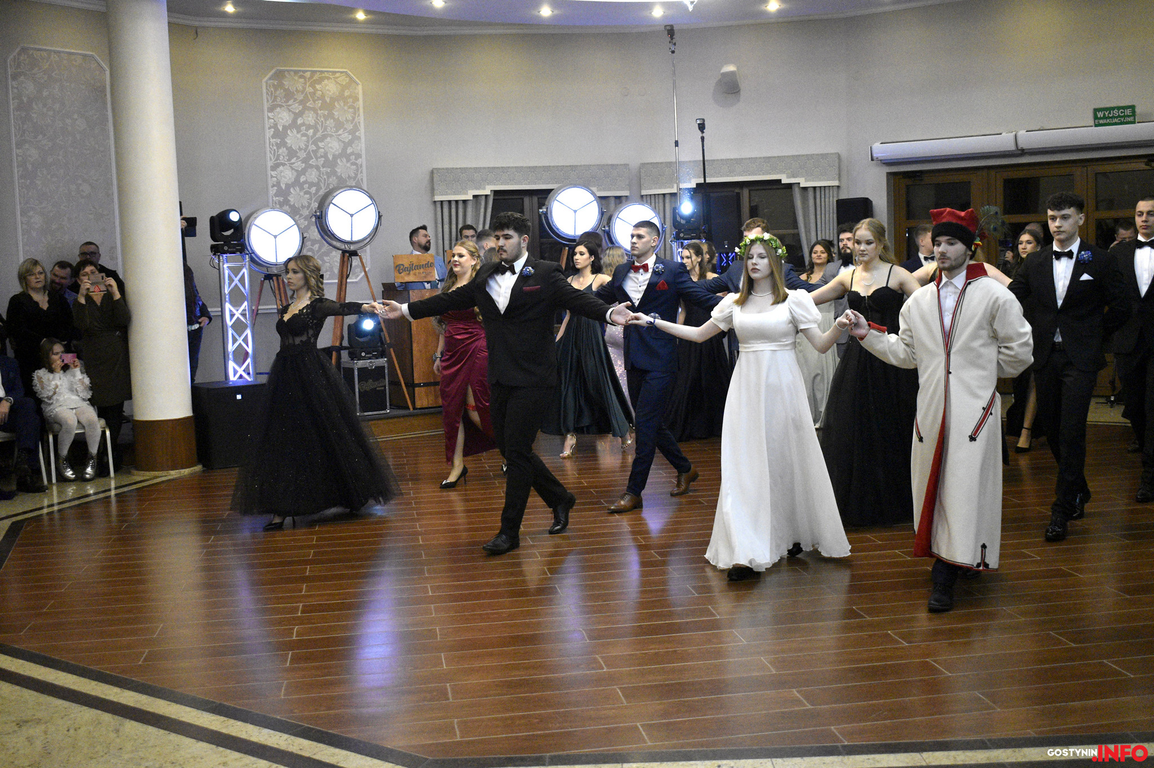
NAJWAŻNIEJSZE WYDARZENIA:
DYSKOTEKI SZKOLNE
ZA NAMI 3 DYSKOTEKI
I JEDNA STUDNIÓWKA

Slide 24
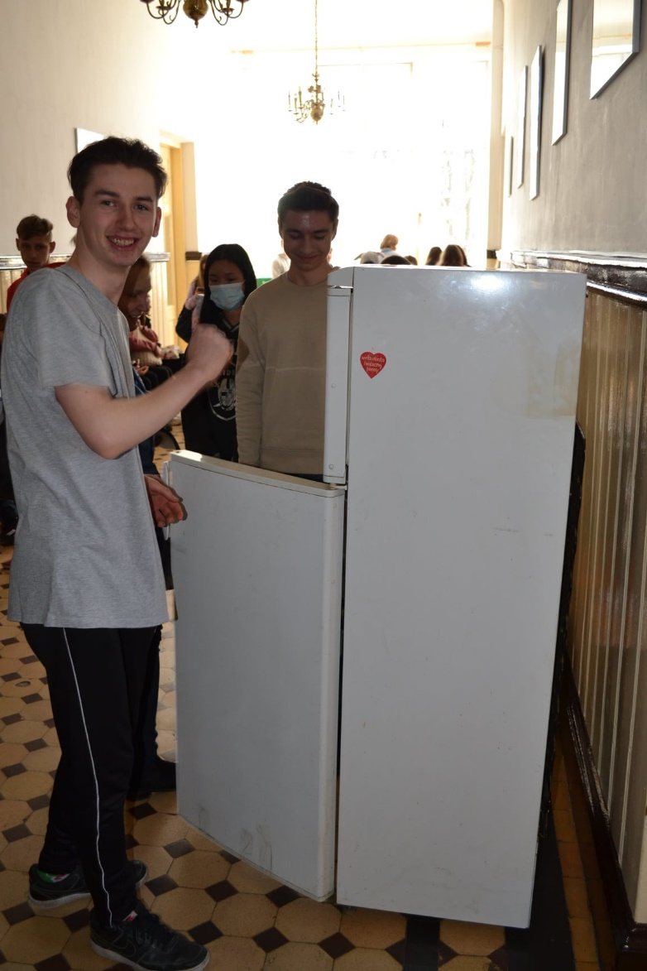
NAJWAŻNIEJSZE WYDARZENIA:
DZIEŃ BEZ PLECAKA

Slide 25
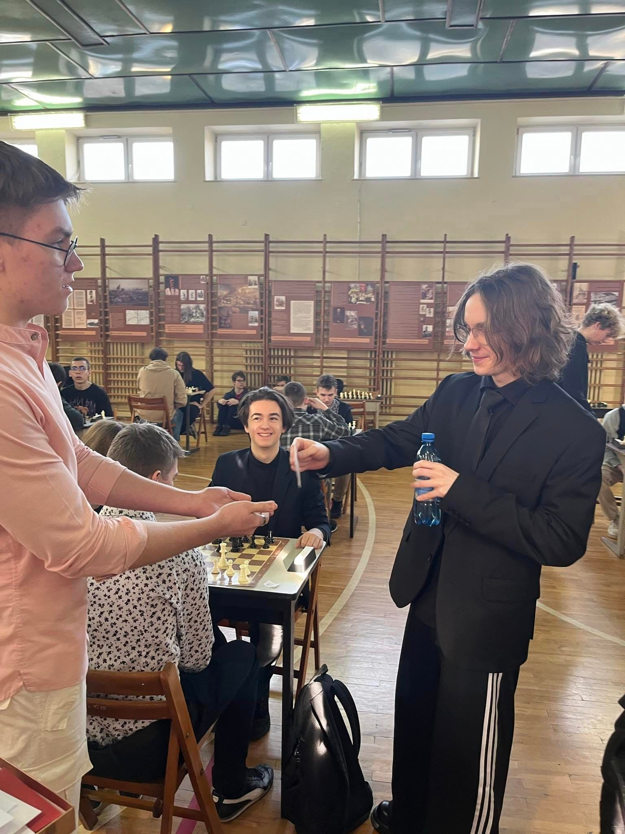

NAJWAŻNIEJSZE WYDARZENIA:
SZKOLNY TURNIEJ SZACHOWY

Slide 26
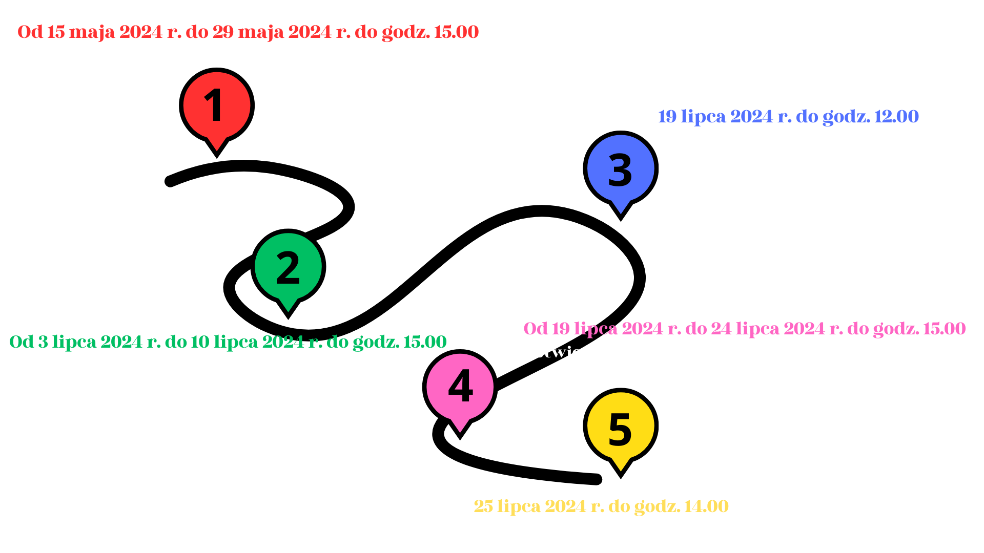
Jak zostać uczniem naszego Liceum?

Slide 27
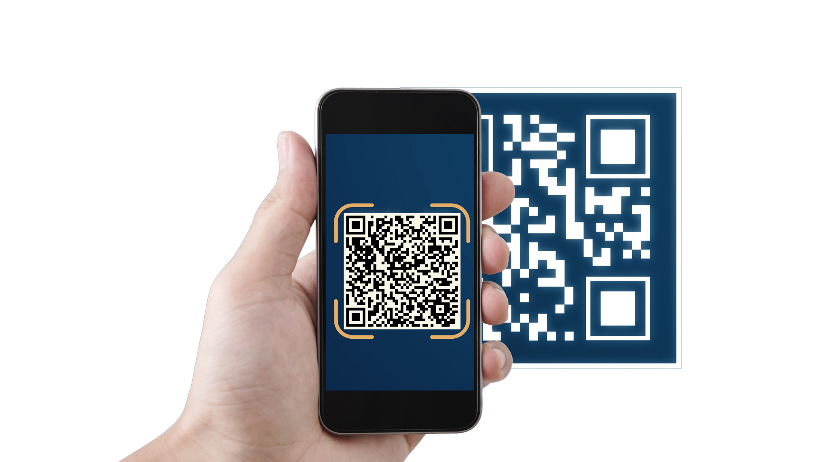
Zeskanuj
Appkę
Naszego Liceum

Slide 28
Dzień otwarty
5 kwietnia 2024
godz. 12.00
ZAPRASZAMY!

